Slide 1
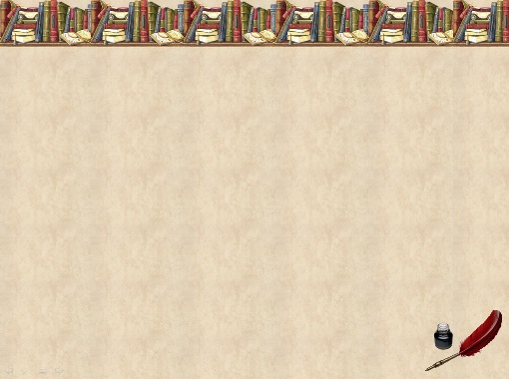
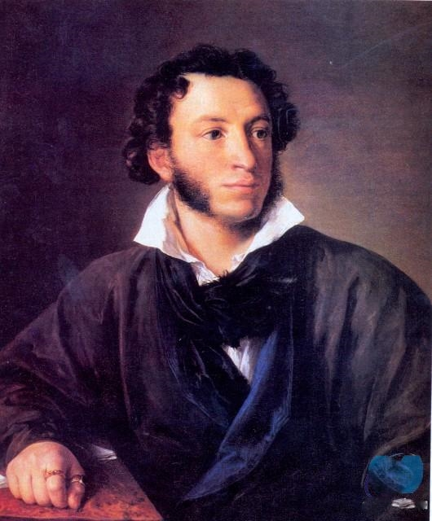
«Повесть А.С. Пушкина «Капитанская дочка». Истоки формирования личности Петра Гринёва.

Slide 2
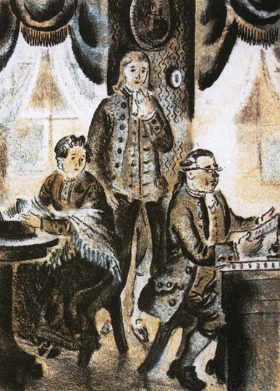
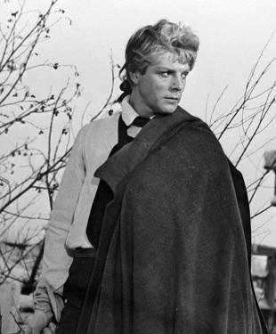
Этапы духовного формирования личности Гринёва
I этап. Родительский дом.

Slide 3
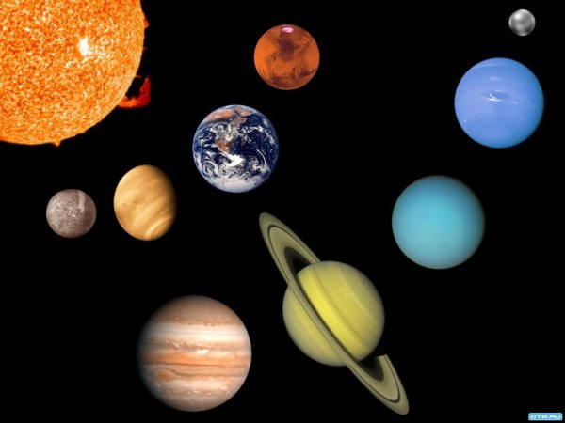
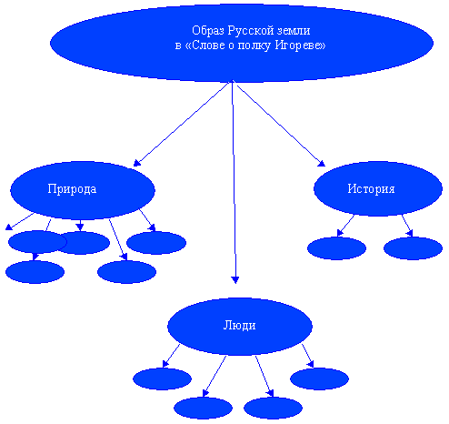
Кластер («гроздь») — это выделение смысловых единиц текста и графическое оформление их в определенном порядке, т. е. рисуночная модель. Рисунок в чем-то напоминает модель солнечной системы: звезда, планеты, спутники. В центре находится «звезда» — это тема занятия, вокруг нее — «планеты» (крупные смысловые единицы). У каждой «планеты» есть свои «спутники», у «спутников» — свои.

Slide 4
Этапы духовного формирования личности Гринёва
I этап. Родительский дом.
Дворовые мальчишки
Честный, преданный, но недалекий «дядька» Савельич
Добрый, но ветреный и беспутный мосье Бопре
Петруша Гринёв
Андрей Петрович Гринёв
Авдотья Васильевна
1 глава
Добрая, мягкая
Офицер в отставке:
высокие представления о чести и долге
Значение имени
«камень», «глыба»
«я жил недорослем»
Прямота, непредвзятость
Строгий, но заботливый

Slide 5
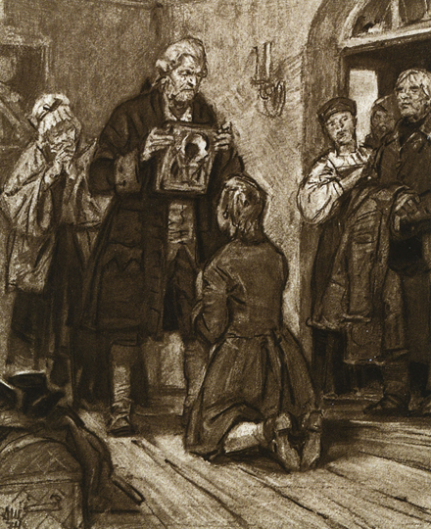
Этапы духовного формирования личности Гринёва
2 ЭТАП.
ОТЪЕЗД ИЗ РОДИТЕЛЬСКОГО ДОМА
«Я жил недорослем»
Петруша Гринёв
Значение имени
«камень», «глыба»
ВСТРЕЧА С ЗУРИНЫМ
ВСТРЕЧА С ВОЖАТЫМ
1 ЭТАП.
РОДИТЕЛЬСКИЙ ДОМ.
Легкомыслие
Упрямство, самонадеянность
Наставления отца
Умеет быть твёрдым
Благодарность, милосердие
Раскаяние
Верность своему слову
Совесть

Slide 6
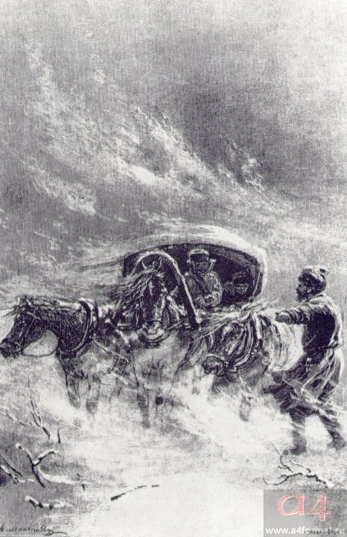
БУРАН В СТЕПИ
Реалистическое – в степях бураны случаются часто.
Композиционное – благодаря бурану герои не только встречаются, но и проникаются симпатией друг к другу.
Аллегорическое – буран, разгул стихии – символизирует грядущие события, угрозу жизни героя, обозначение народного бунта.

Slide 7
СОН ГРИНЁВА
Блуждание по снежной пустыне⇒ блуждание по мукам.
Мужик с черной бородой ⇒ Пугачев, позже благословит Петра и Машу.
Топор, мертвые тела ⇒ вскоре ему это предстоит увидеть.

Slide 8
